Slide 1


模式识别串讲
2024.09.10

Slide 2

#01
感知器
#06
对偶支撑向量机
#02
线性回归
#07
多分类问题
CONTENTES
目录
#03
FISHER线性判别
#08
神经网络
#04
逻辑斯蒂回归
#09
卷积神经网络
#05
线性支撑向量机
#10
聚类分析

Slide 3
#01
感知器

Slide 4
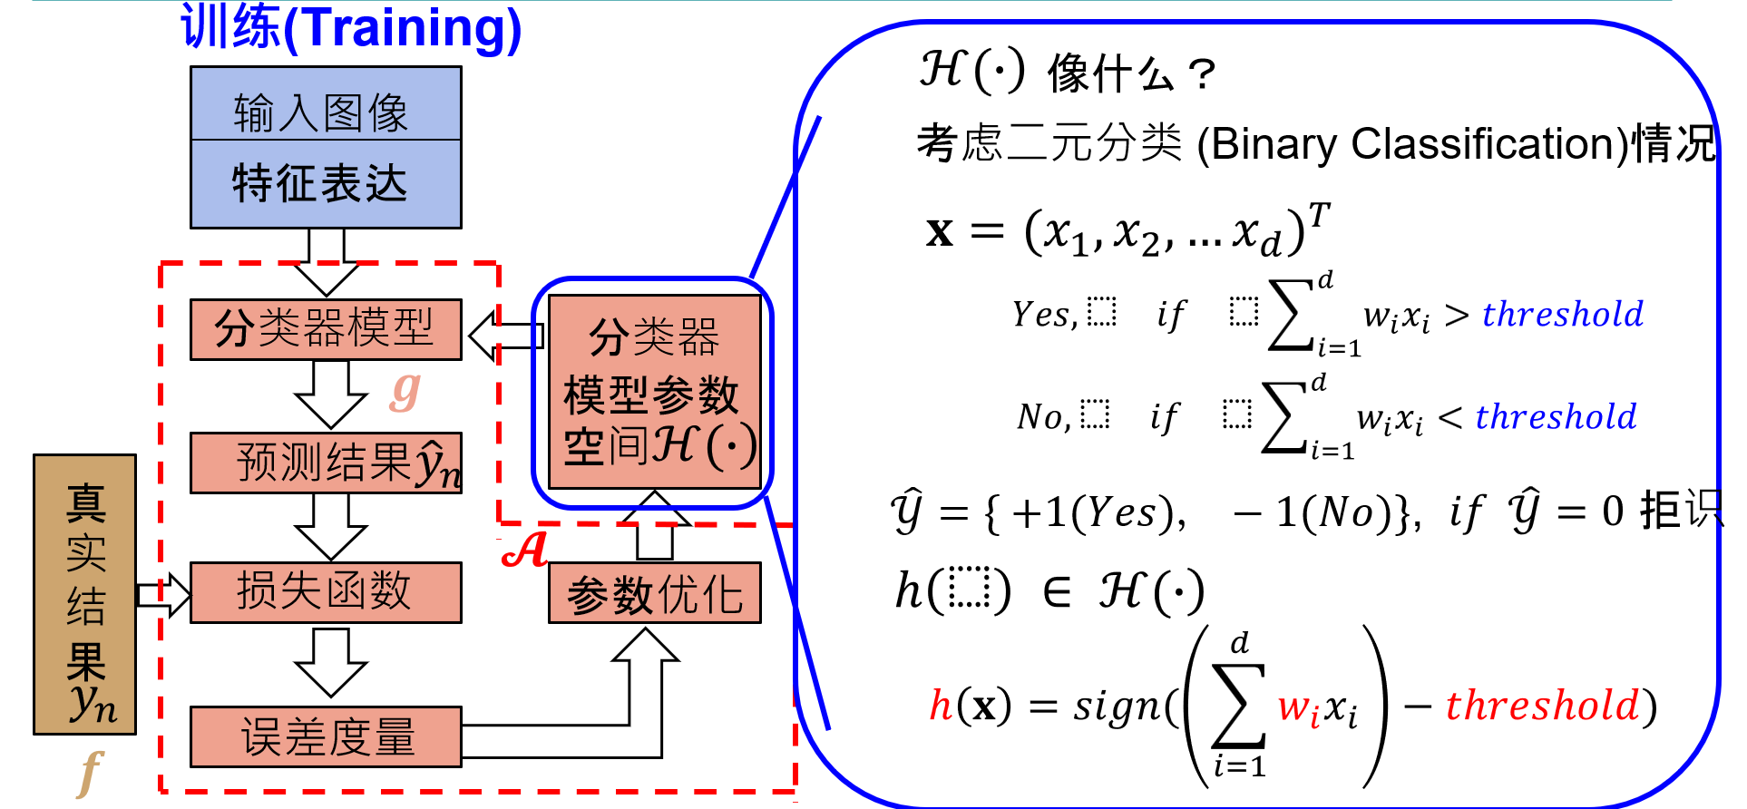
1.感知器

Slide 5
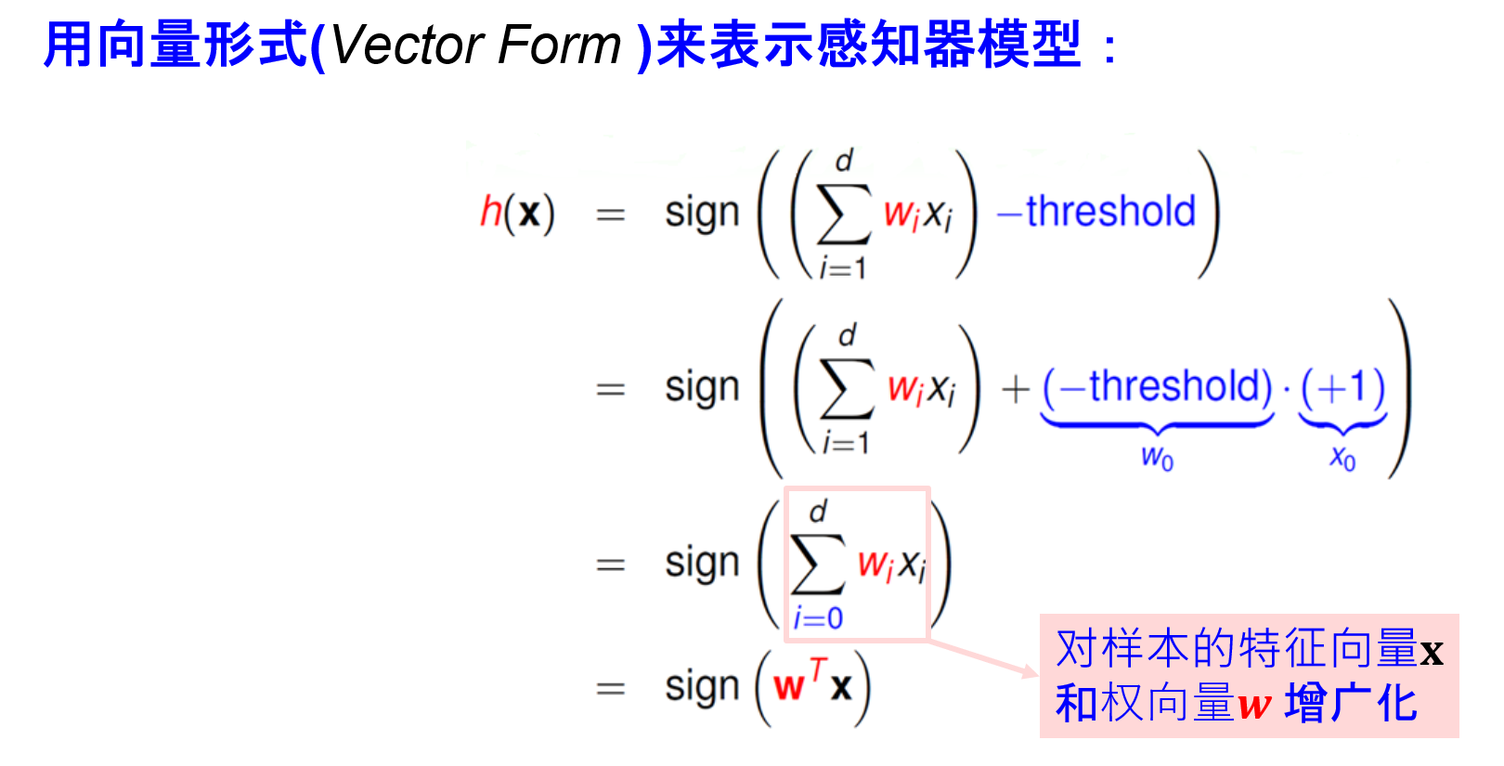
1.感知器

Slide 6
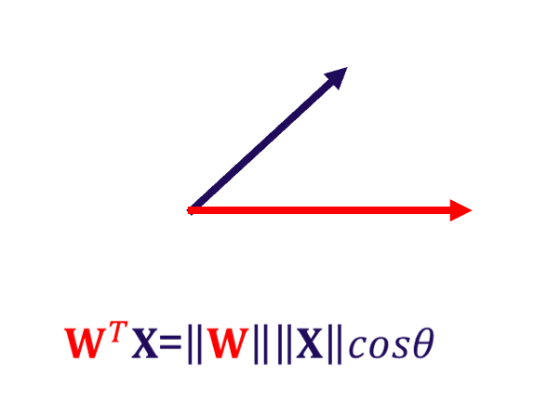
1.感知器

Slide 7
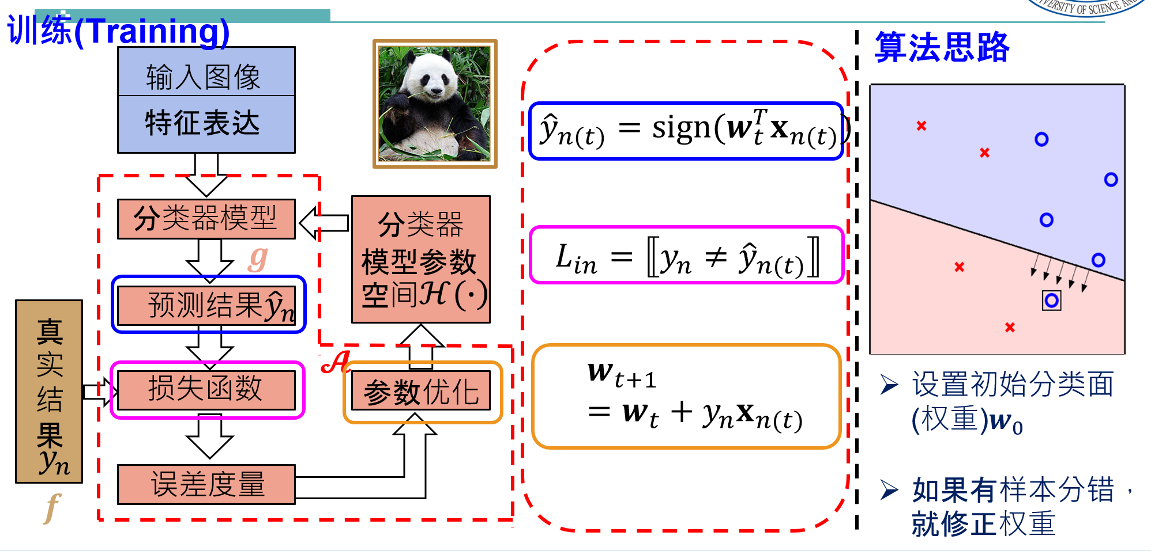
1.感知器

Slide 8
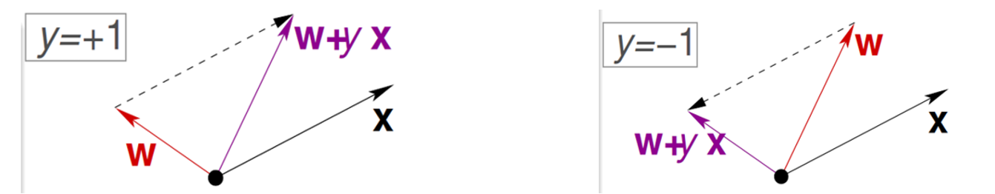
1.感知器
当正样本被分错时，就应该加大W和X之间的相似度，相似度趋向于正值
当负样本被分错时，就应该降低W和X之间的相似度，相似度趋向于负值

Slide 9
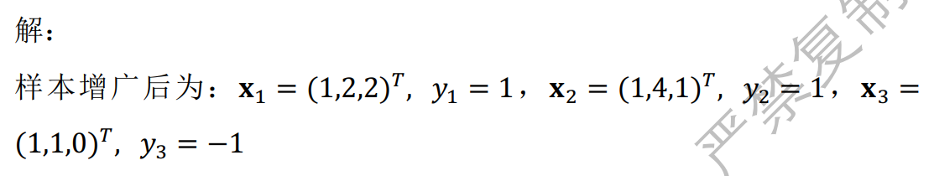
1.感知器
1.假设训练样本集为$D=\left\{\left(x_{1},y_{1}\right)=\left({\left(3,3\right)}^{T},1\right),\left(x_{2},y_{2}\right)=\left({\left(4,3\right)}^{T},1\right),\left(x_{3},y_{3}\right)=\left({\left(1,1\right)}^{T},−1\right)\right\},$ 使用感知器算法设计分类面，并判断测试样本$x={(0,1)}^{T}$属于哪个类别。

Slide 10
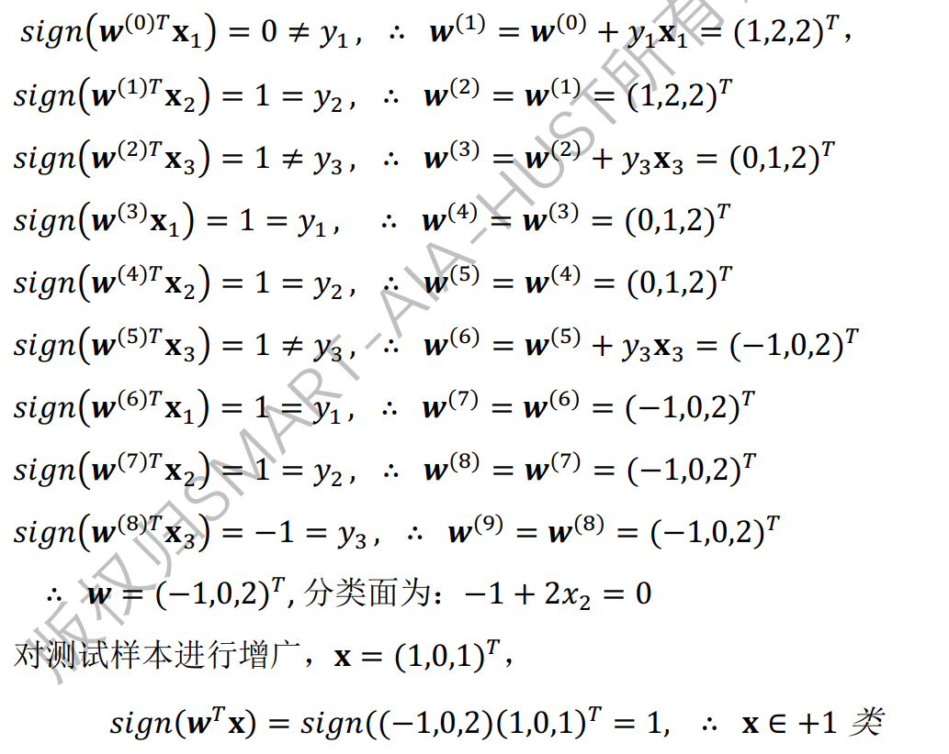

Slide 11
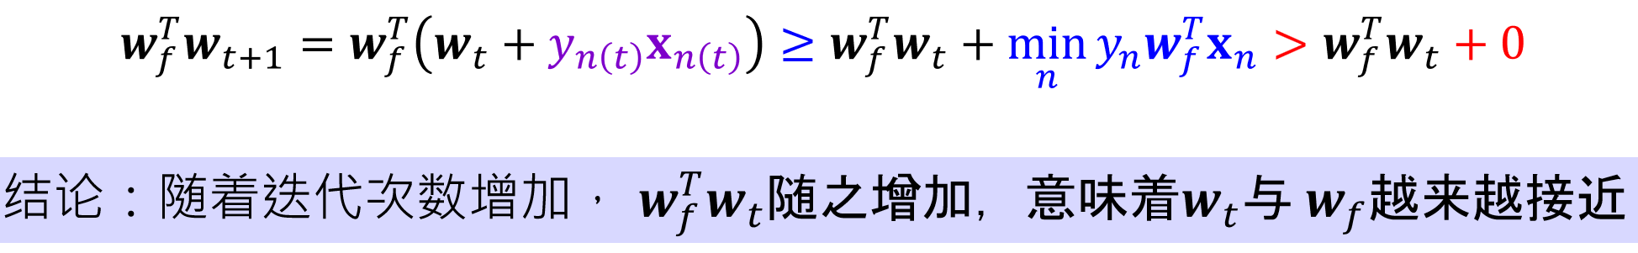
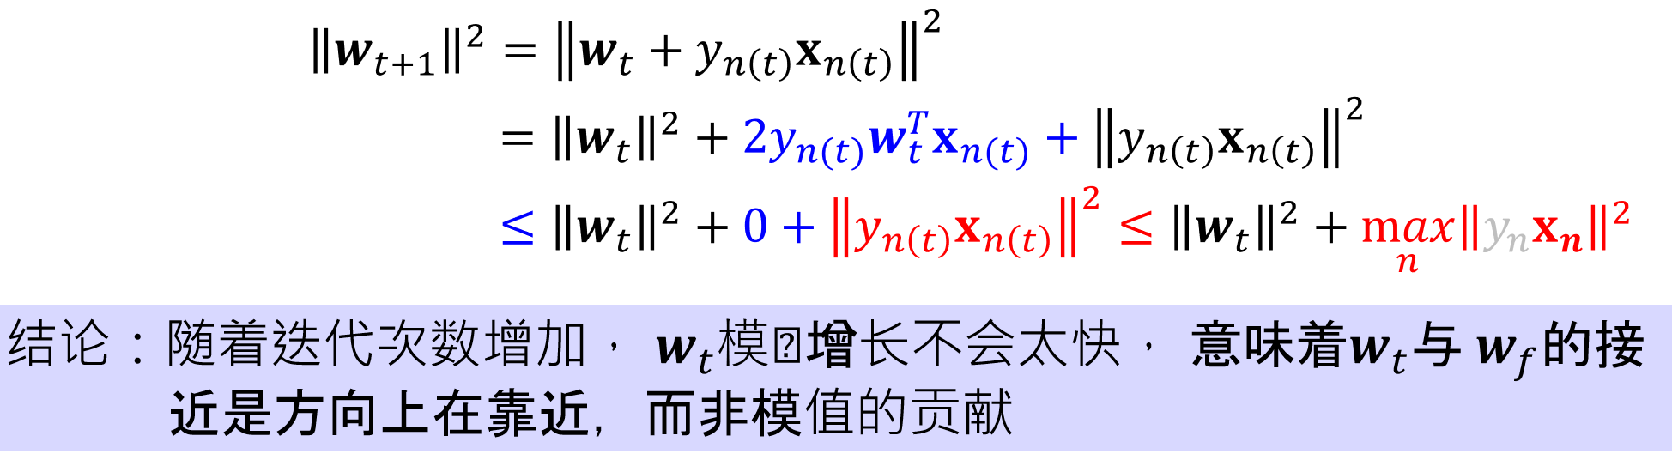
1.感知器

Slide 12
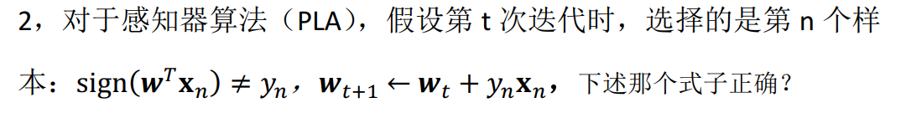
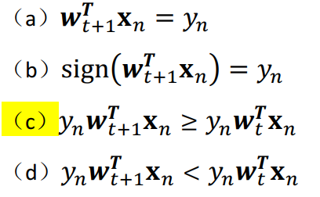
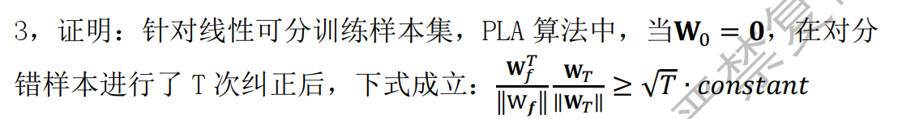
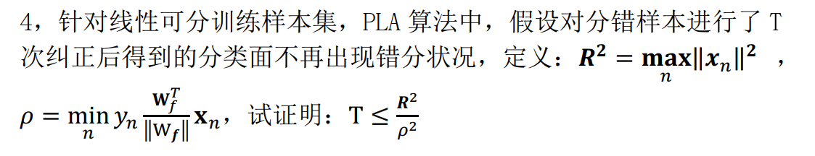

Slide 13
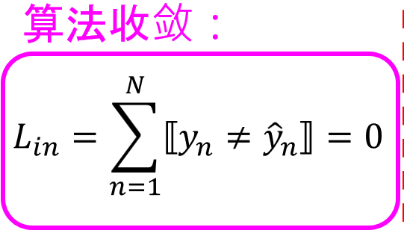
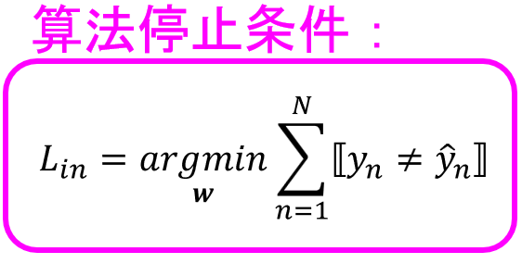
1.感知器
线性可分
线性不可分

Slide 14
#02
线性回归

Slide 15
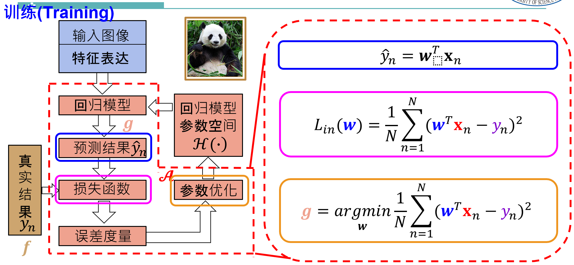
2.线性回归

Slide 16
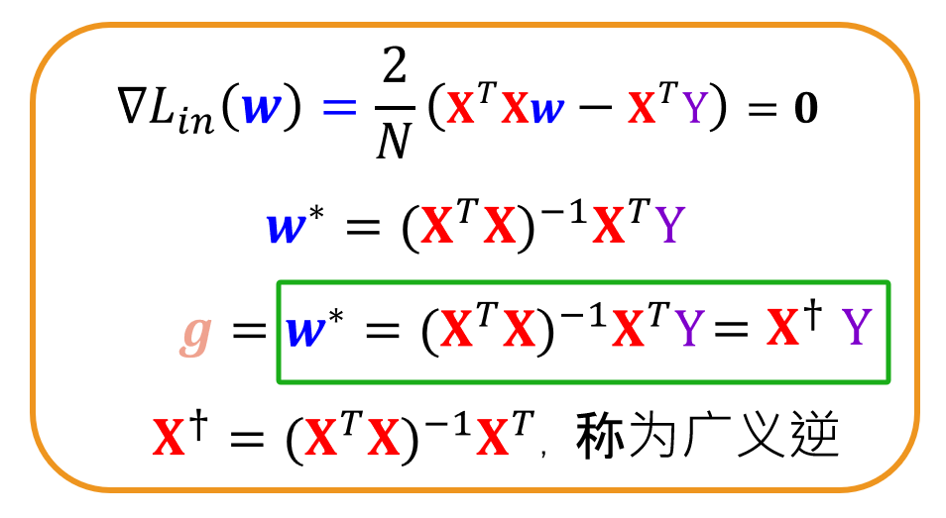
2.线性回归

Slide 17
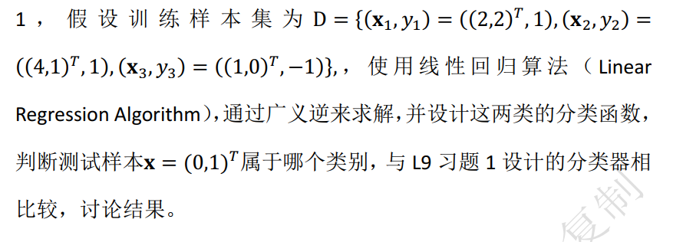
2.线性回归

Slide 18
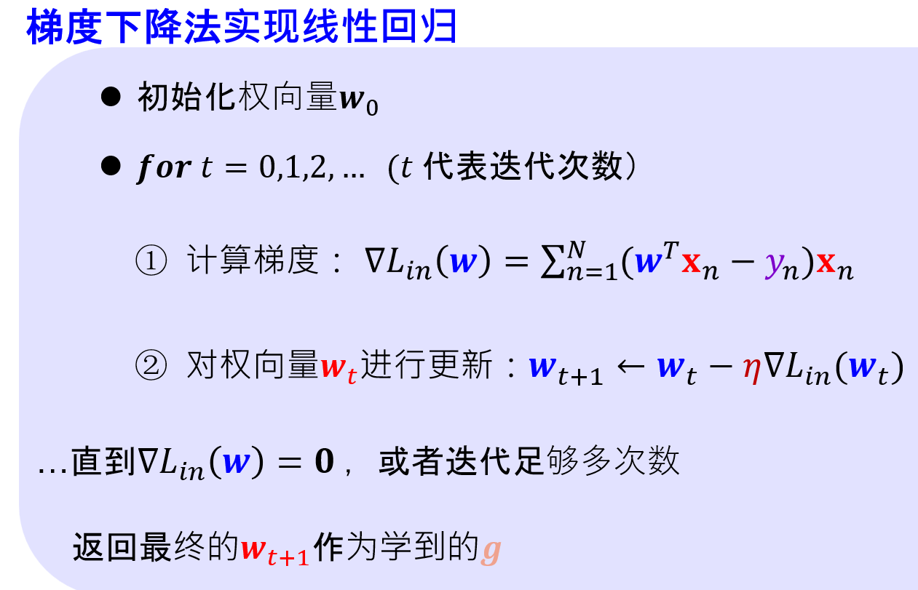
2.线性回归

Slide 19
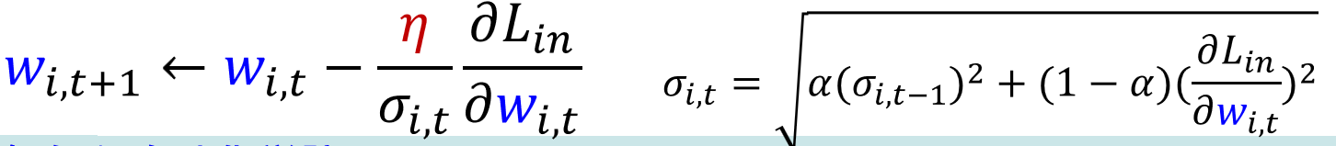
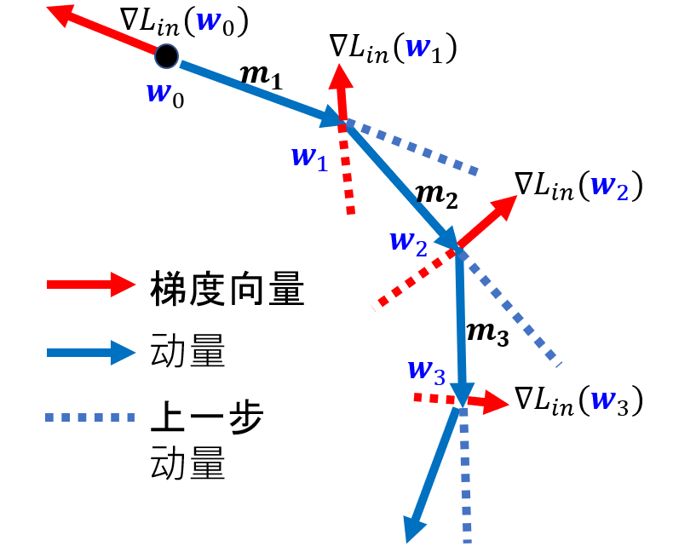
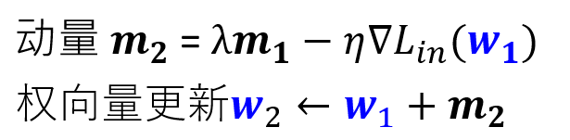
2.线性回归
RMSProp：
Momentum

Slide 20
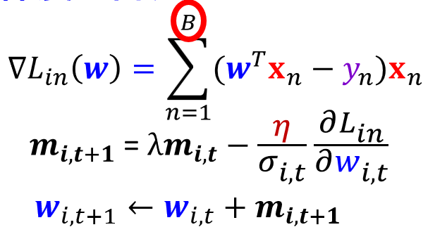
2.线性回归

Slide 21
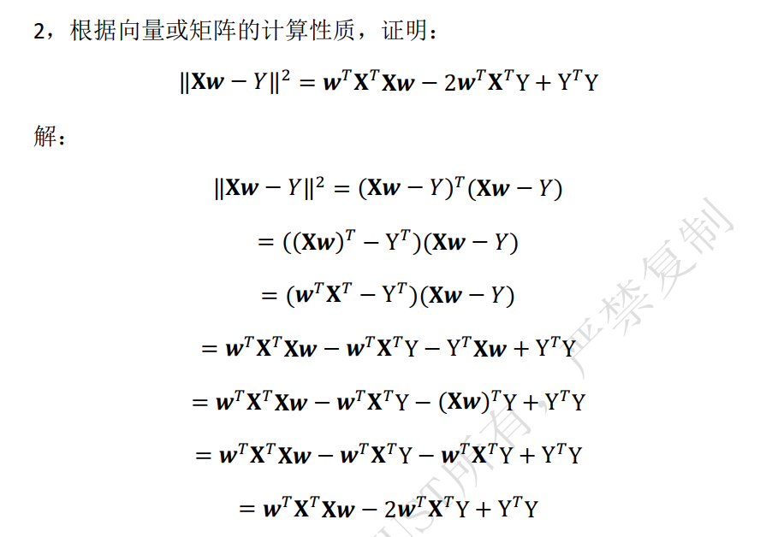
2.线性回归

Slide 22
#03
FISHER线性判别

Slide 23
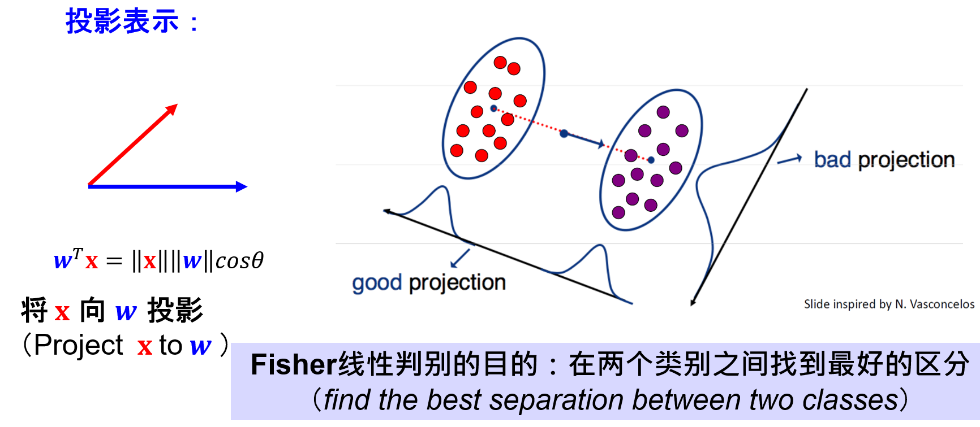
3. FISHER线性判别

Slide 24
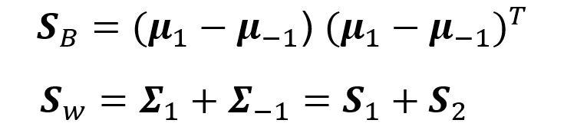
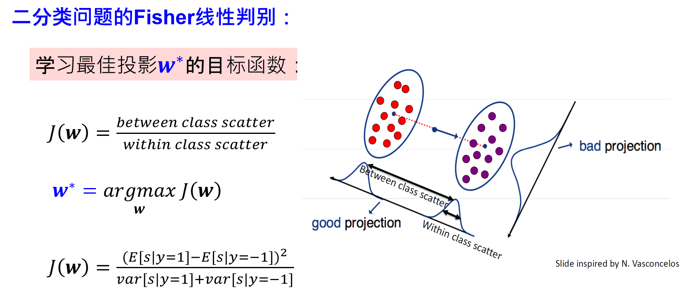
3. FISHER线性判别

Slide 25
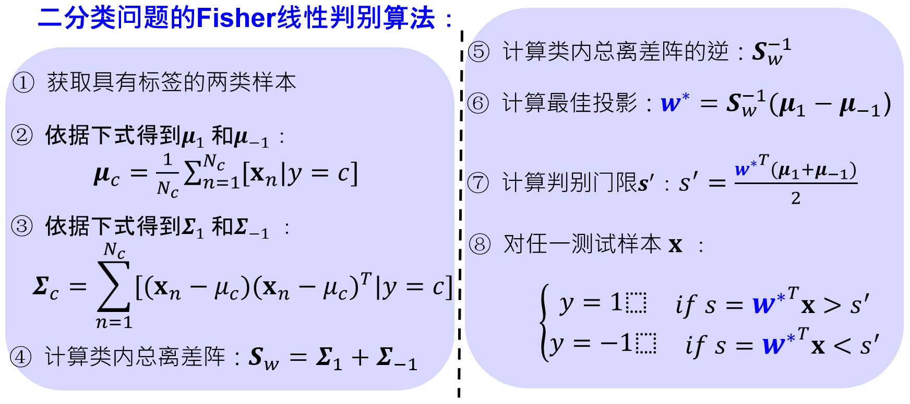
3. FISHER线性判别

Slide 26
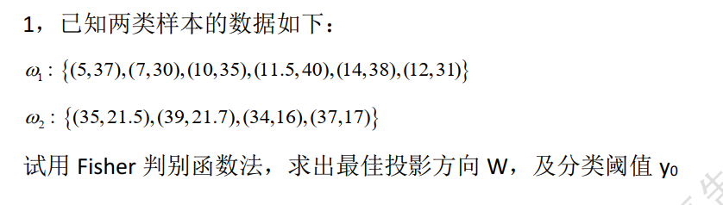
3. FISHER线性判别

Slide 27
#04
逻辑斯蒂回归

Slide 28
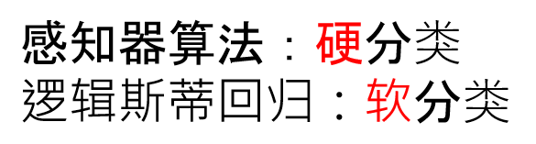
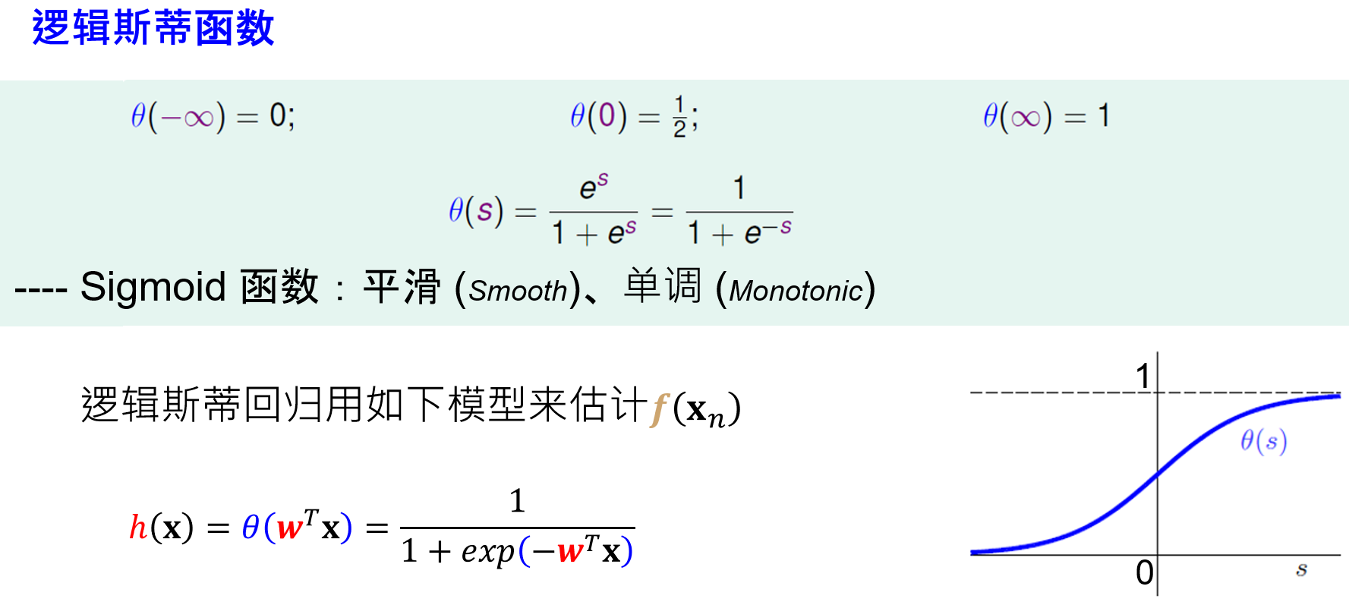
4.逻辑斯蒂回归

Slide 29
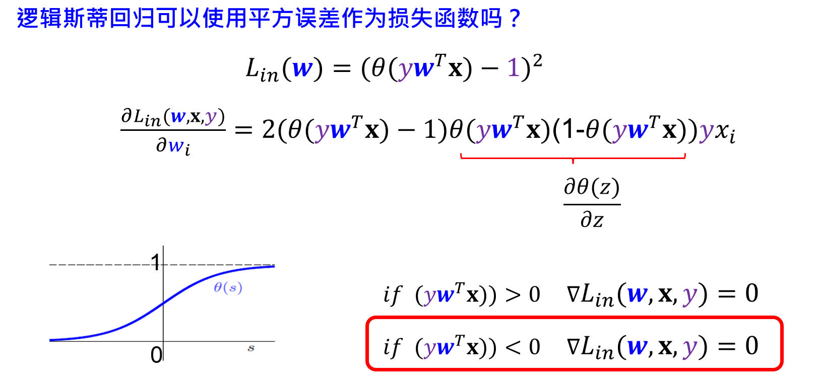
4.逻辑斯蒂回归

Slide 30
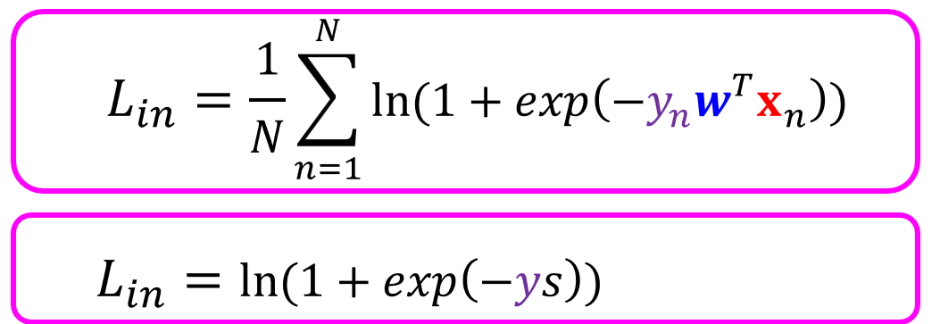
4.逻辑斯蒂回归

Slide 31
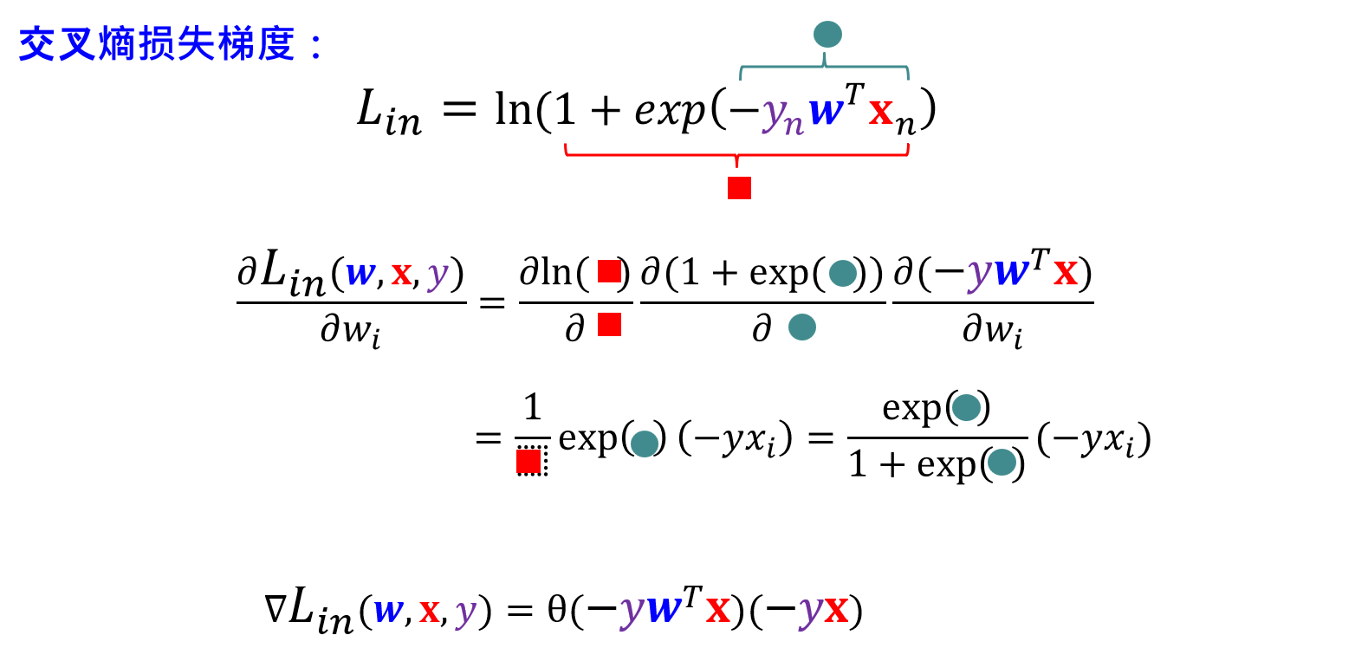
4.逻辑斯蒂回归

Slide 32
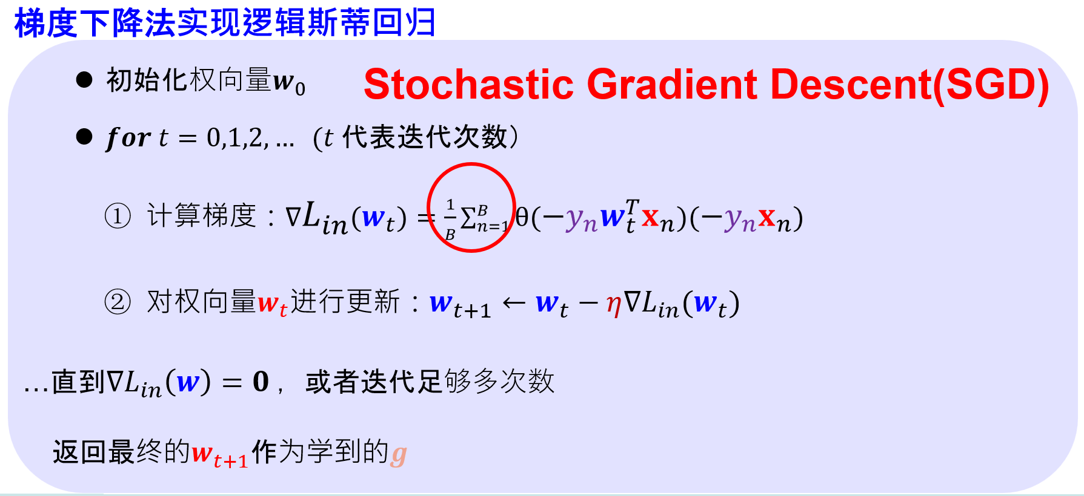
4.逻辑斯蒂回归

Slide 33
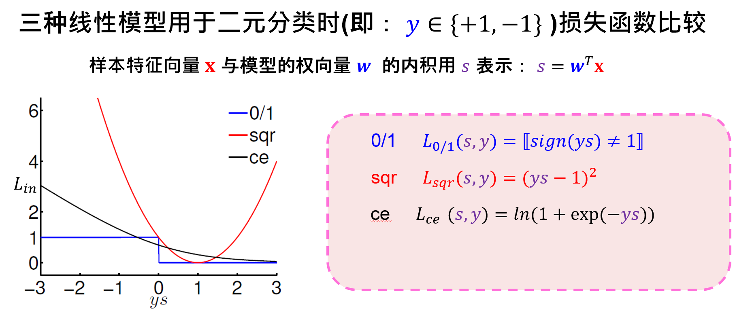
4.逻辑斯蒂回归

Slide 34
#05
线性支撑向量机

Slide 35
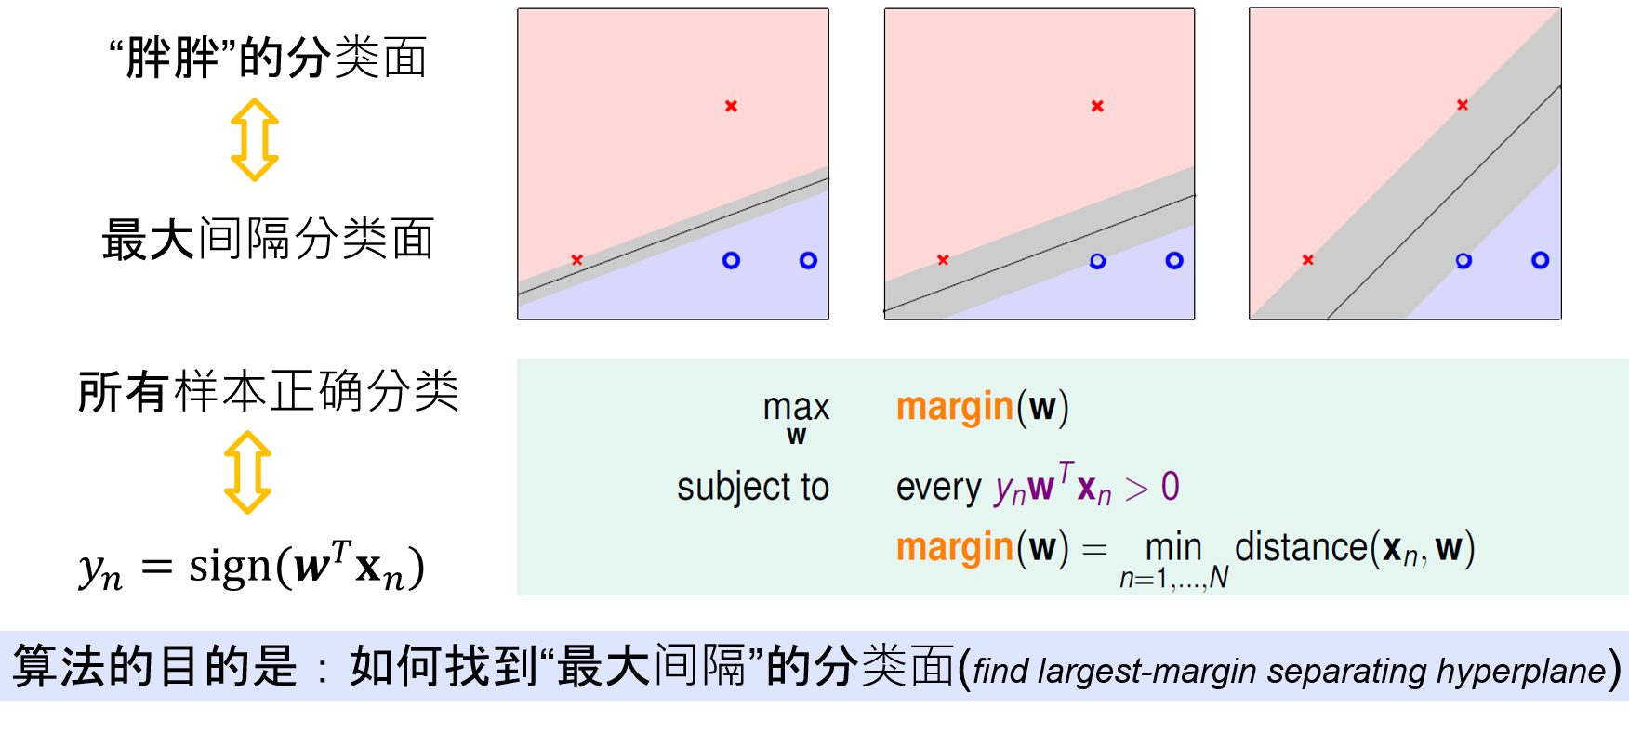
5.线性支撑向量机

Slide 36
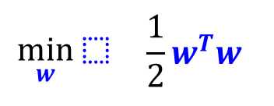
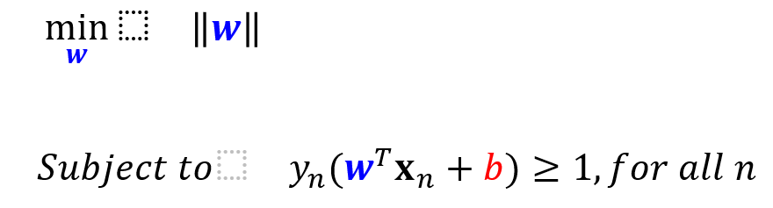
5.线性支撑向量机

Slide 37
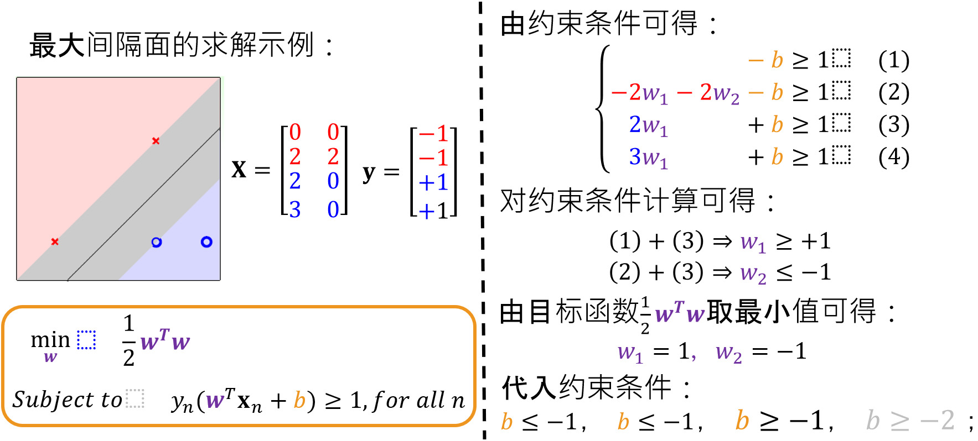
5.线性支撑向量机

Slide 38
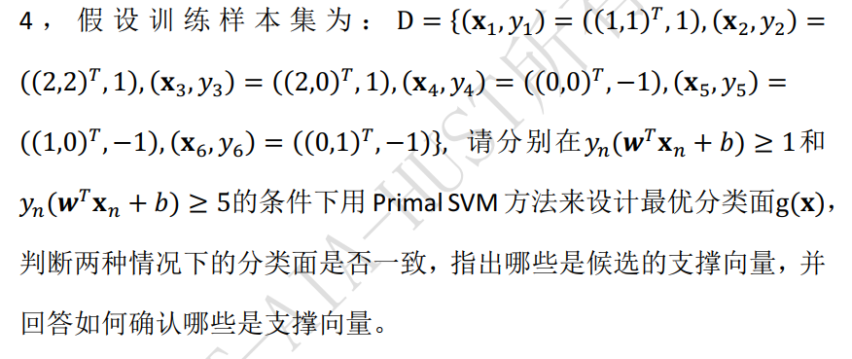
5.线性支撑向量机

Slide 39
5.线性支撑向量机
分类面由边界上的样本确定，其他样本不起作用
边界上的样本被称为支撑向量(候选)
支撑向量机(SVM)—Support Vector Machine
----借助支撑向量学到间隔最大分类面

Slide 40
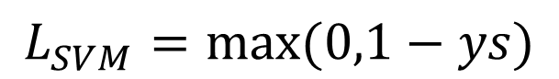
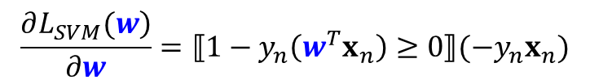
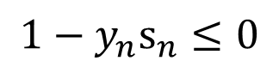
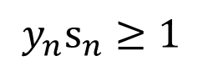
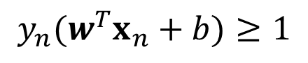
5.线性支撑向量机
$$y_{n}{(w}^{T}x_{n}+b)≥1$$
$$y_{n}s_{n}≥1$$
$$1−y_{n}s_{n}≤0$$
支撑向量机算法的损失函数
$$L_{SVM}=max⁡(0,1−ys)$$
$$\frac{\left.∂L_{SVM}(w\right)}{∂w}=⟦1−y_{n}\left(w^{T}x_{n}\right)≥0⟧{(−y}_{n}x_{n})$$
(增广后)

Slide 41
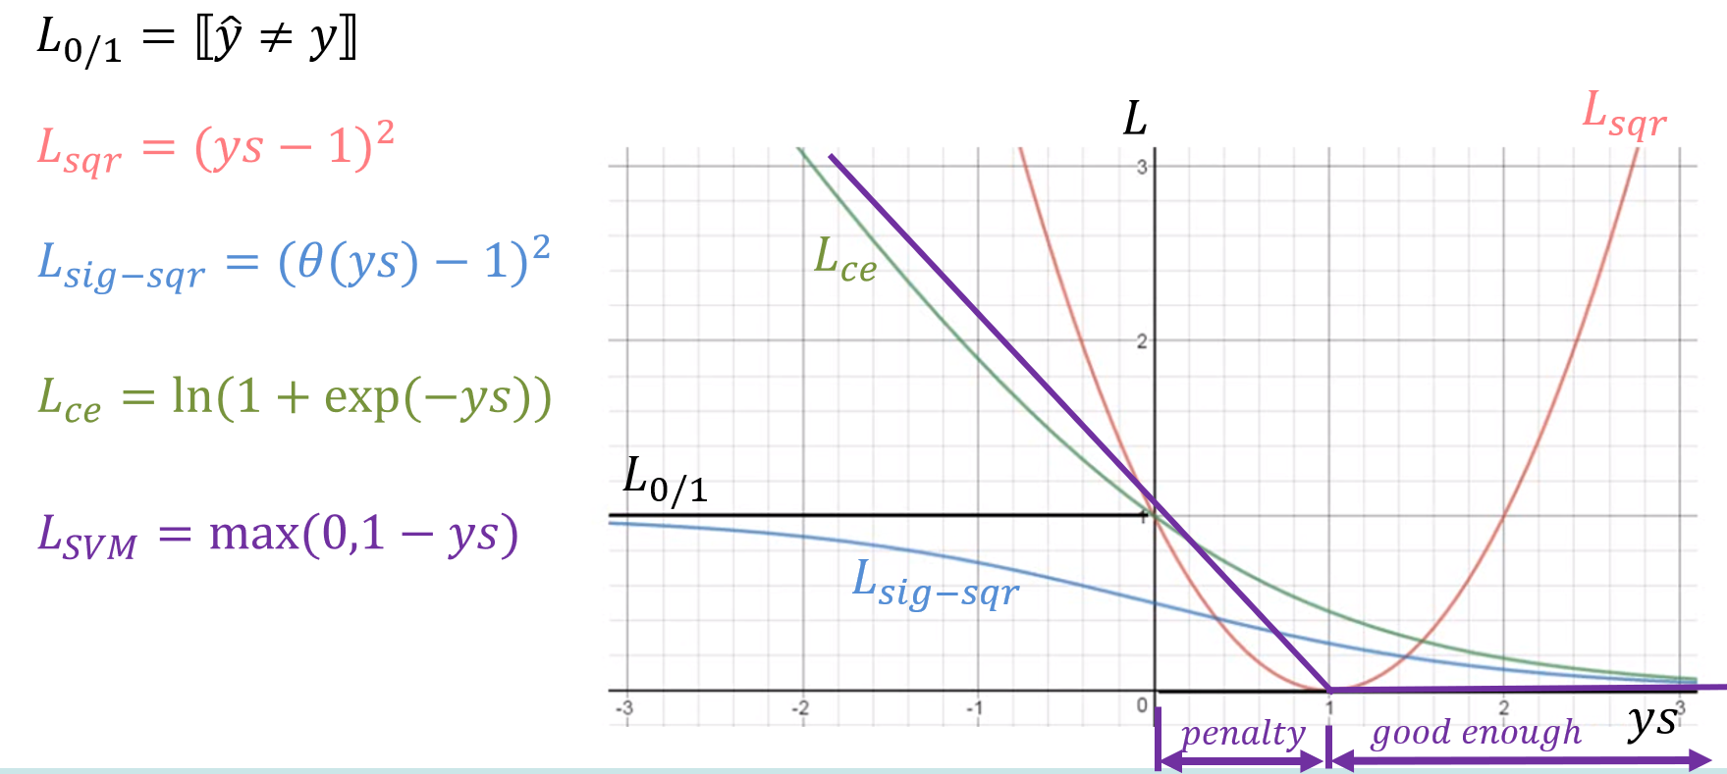
5.线性支撑向量机

Slide 42
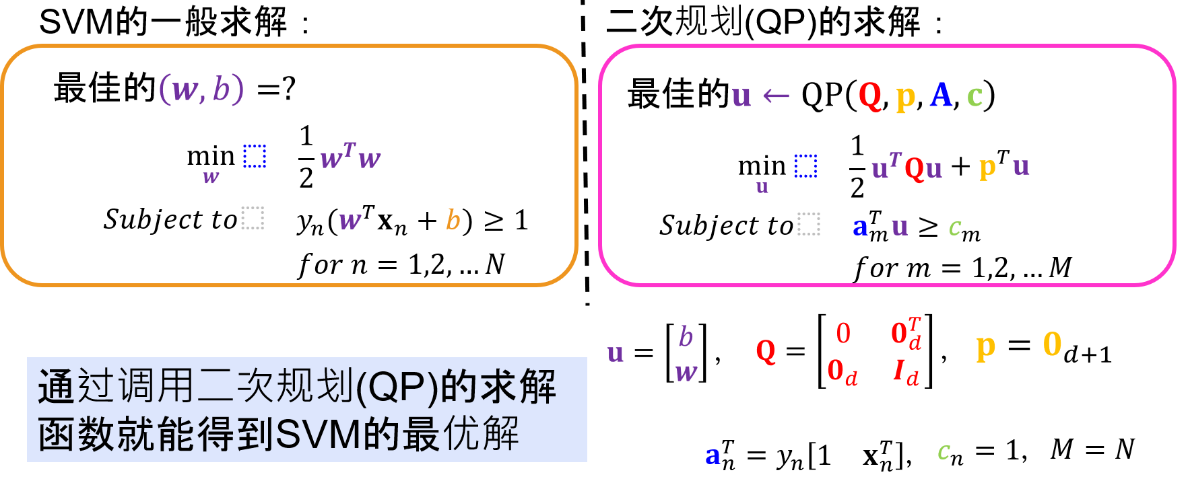
5.线性支撑向量机

Slide 43
#06
对偶支撑向量机

Slide 44
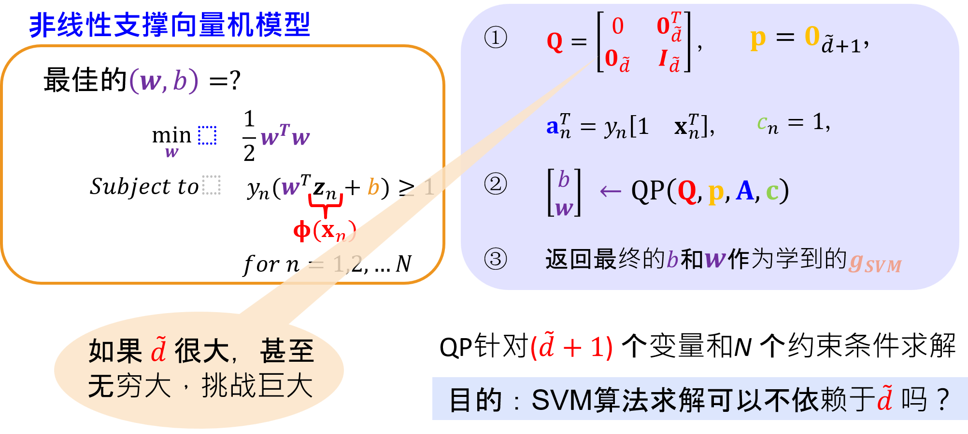
6.对偶支撑向量机

Slide 45
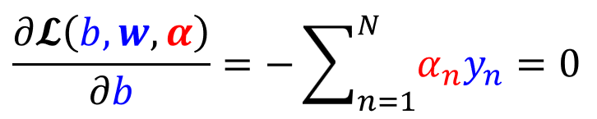






6.对偶支撑向量机
$$\min_{w}{\begin{matrix} & {\frac{1}{2}w}^{T}w\end{matrix}}$$
用Lagrange乘子 $α_{n}$ 构造Lagrange函数
$${𝓛\left(b, w,α\right)=\frac{1}{2}w}^{T}w+\sum_{n=1}^{N}{α_{n}(1−y_{n}{(w}^{T}z_{n}+b))}$$
$$Subject to\begin{matrix} & y_{n}{(w}^{T}z_{n}+b)≥1\end{matrix}$$
$$for n=1,2,…N$$

Slide 46

6.对偶支撑向量机

Slide 47

6.核函数支撑向量机

Slide 48

6.核函数支撑向量机
高维做内积，低维算核函数

Slide 49
#07
多类别分类

Slide 50

7.多类别分类

Slide 51

7.多类别分类

Slide 52

7.多类别分类

Slide 53

7.多类别分类

Slide 54

7.多类别分类

Slide 55

7.多类别分类

Slide 56
#08
神经网络到深度学习

Slide 57

8.神经网络到深度学习

Slide 58

8.神经网络到深度学习

Slide 59

8.神经网络到深度学习

Slide 60





8.神经网络到深度学习
$$x_{i}^{(L)}$$
$$tanh$$
$$x_{i}^{(L−1)}$$

Slide 61

8.神经网络到深度学习

Slide 62
#09
卷积神经网络

Slide 63

9.卷积神经网络

Slide 64

9.卷积神经网络

Slide 65

9.卷积神经网络

Slide 66


9.卷积神经网络

Slide 67

9.卷积神经网络

Slide 68
#10
聚类分析

Slide 69

10.聚类分析
K-均值聚类算法（分割式分类方法）

Slide 70

10.聚类分析

Slide 71
[感谢聆听]
THANKS

